Slide 1
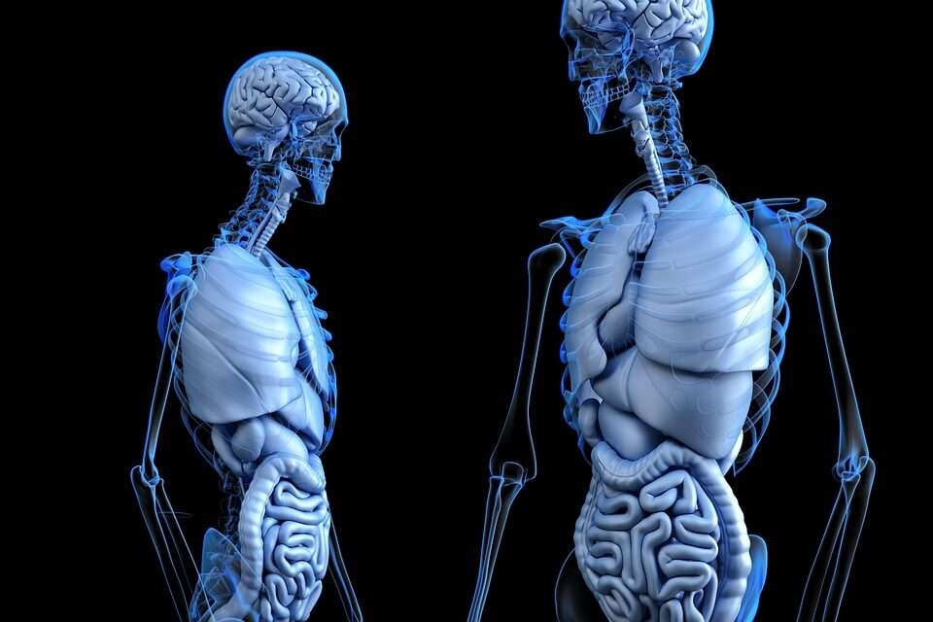
Zaujímavosti o ľudskom tele
Peter Varga 1.A

Slide 2
Úvod
Ľudské telo je nesmierne zložité, no zároveň aj veľmi zaujímavé. Mnoho ľudí si však myslí, že svoje telo pozná dokonale, pretože vie ako funguje a aké zmeny sa v ňom dejú. Aj napriek tomu, že má štúdium ľudského tela mimoriadne dlhú históriu, dokáže nás naše telo neustále prekvapovať rôznymi záhadami a novými zisteniami o ktorých si možno ani len netušil.

Slide 3
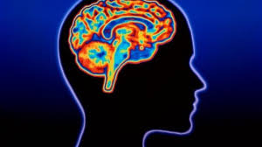
MOZOG
>> Nervové pulzy sa z mozgu a späť do mozgu pohybujú rýchlosťou 270 km/h.
>> Mozog je v noci oveľa aktívnejší ako vo dne. Spracováva dáta získané cez deň.
>> Informácie sa v rôznych typoch neurónov šíria rôznou rýchlosťou. Od 2 km/h až po 430 km/h.
>> Osemdesiat percent mozgu je len voda. Teda nie kus mäsa, ako ho poznáte z televízie. Keby ste z neho vyžmýkali všetku krv a vodu, zostalo by iba trochu mäsa.

Slide 4
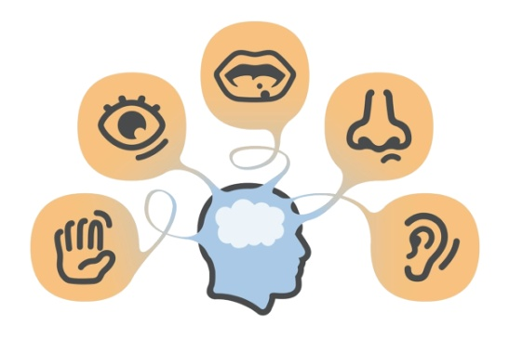
ZMYSLY
>>Asi jedna tretina ľudí má dobrý zrak.
>> Ženy majú lepší čuch než muži, a to po celý život (2% ľudí nemajú čuch vôbec).
>> Nos si môže zapamätať až 50 000 rôznych vôní.
>> Ak zjete veľa jedla, váš sluch bude otupený.

Slide 5
VNÚTORNÉ ORGÁNY
>> Kyselina vo vašom žalúdku by dokázala rozpustiť žiletku.
>> Ženské srdce tlčie rýchlejšie ako mužské.
>> Vnútorné steny žalúdka sa obnovujú každé 3 dni. A to kvôli silným kyselinám, ktoré tu pôsobia.

Slide 6
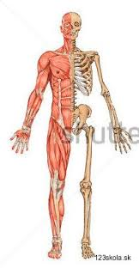
TELESNÉ FUNKCIE
>>Pri kýchaní z vás vyletujú "objekty" rýchlosťou až 160 km / h.
>> Ženy žmurkajú dvakrát viac než muži.
>> Počas celého života vyprodukujete toľko slín, že by dokázali naplniť dva plavecké bazény.
>> Plný močový mechúr má veľkosť tenisovej loptičky.

Slide 7
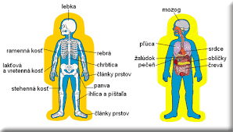
Rôzne
1. Kosti sú štyrikrát pevnejšie ako betón.
V našom tele je 72 kilometrov nervov.
Viac ako polovica všetkých kostí sa nachádza v rukách a nohách.
Naše srdcia každý deň pumpujú 7500 litrov krvi.
V tele je toľko uhlíka, že by naplnil tisíc ceruziek.

Slide 8
OCHORENIE A ZRANENIE
>>Pondelok je, čo sa týka infarktu, najrizikovejšie deň v týždni.
>> Cez 90% chorôb je spôsobených stresom.
>> Ľudia vydržia dlhšie bez jedla ako bez spánku. S vodou, ale bez jedla dokáže človek prežiť aj mesiac až dva. Zaznamenaný rekord v nespaní je jedenásť dní, ale daný experimentátor mal silné halucinácie.

Slide 9
Ďakujem za pozornosť

